Slide 1
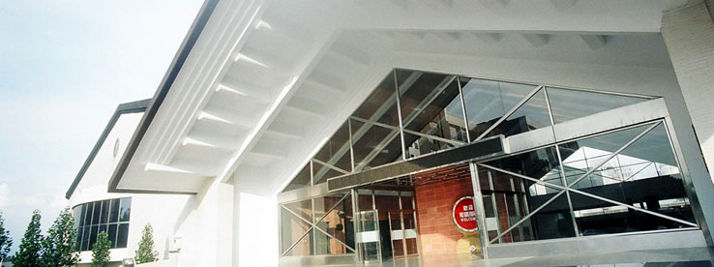
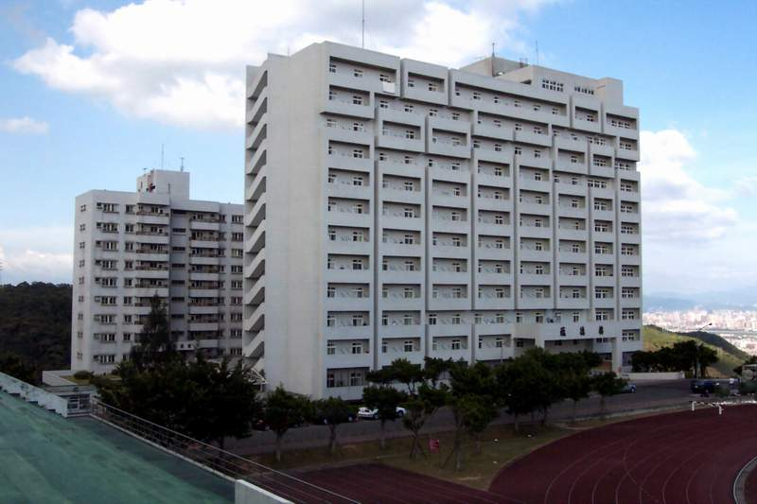
長 庚 大 學 學 務 處
節能經驗分享

Slide 2
報告大綱
1. 現況分析
2. 教育宣導
3. 未來規劃

Slide 3
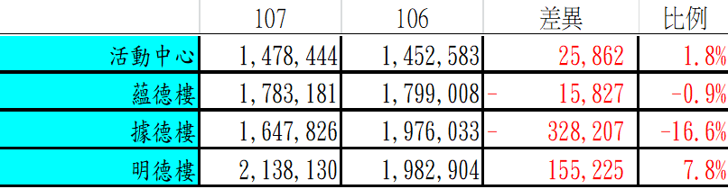
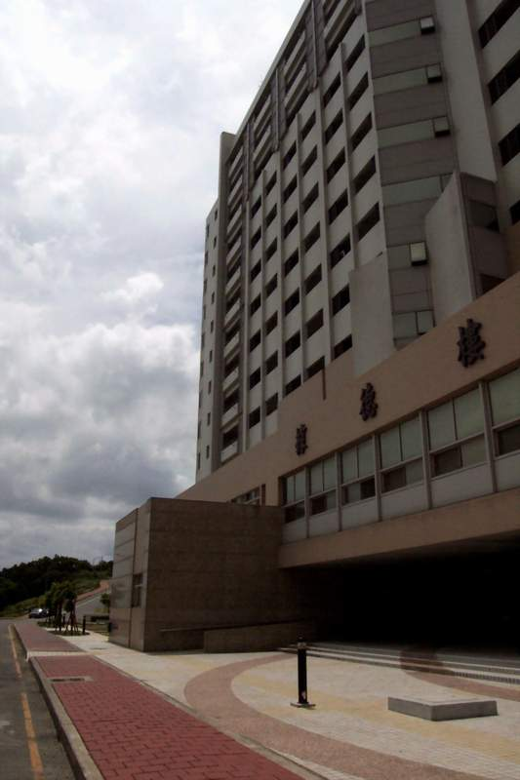
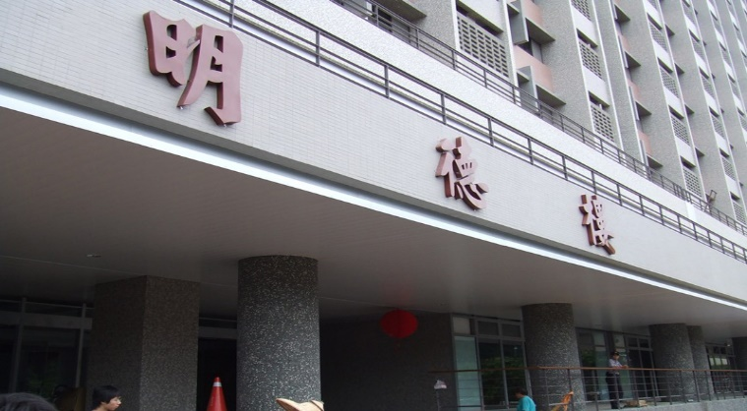
1. 現況分析
學務處107學年08-04月用電量

Slide 4
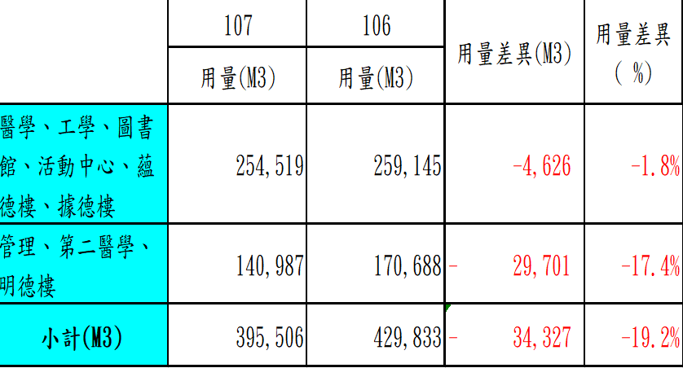
1. 現況分析
學務處107學年08-04月用水量

Slide 5
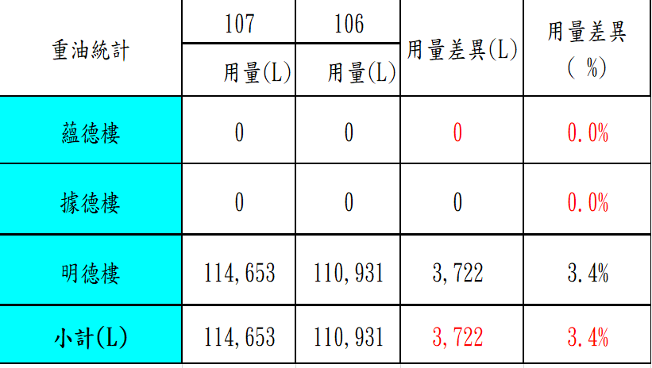
1. 現況分析
學務處107學年08-04月用油量

Slide 6
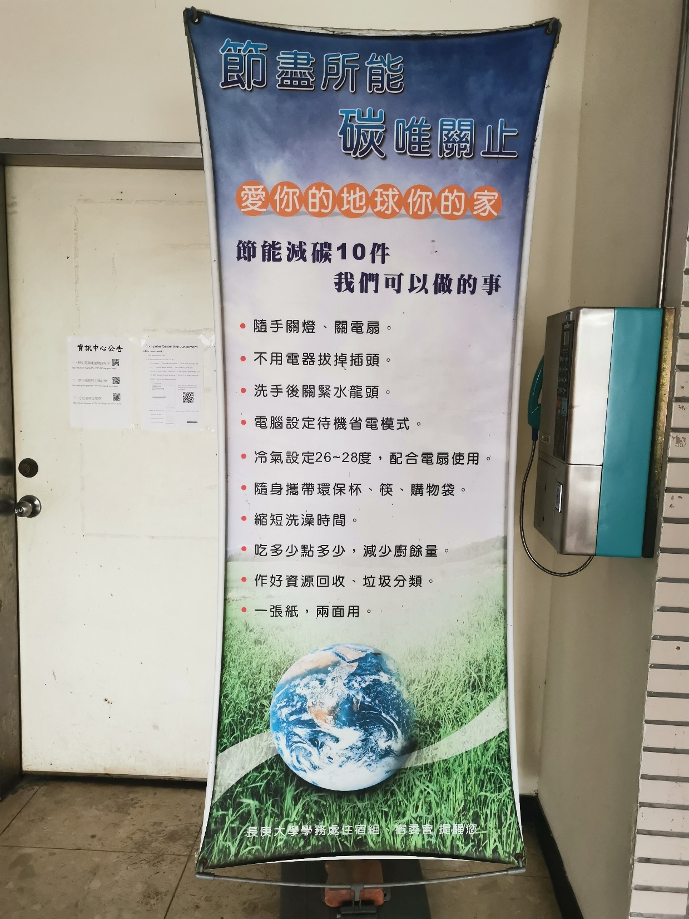
2. 教育宣導
冷氣開啟時機宣導：請學生將溫度設定26~28℃，再搭配電風扇使用；使用前開啟送風，待5-10分鐘再轉為冷氣，並於寢室時關閉冷氣以節省電力。

Slide 7
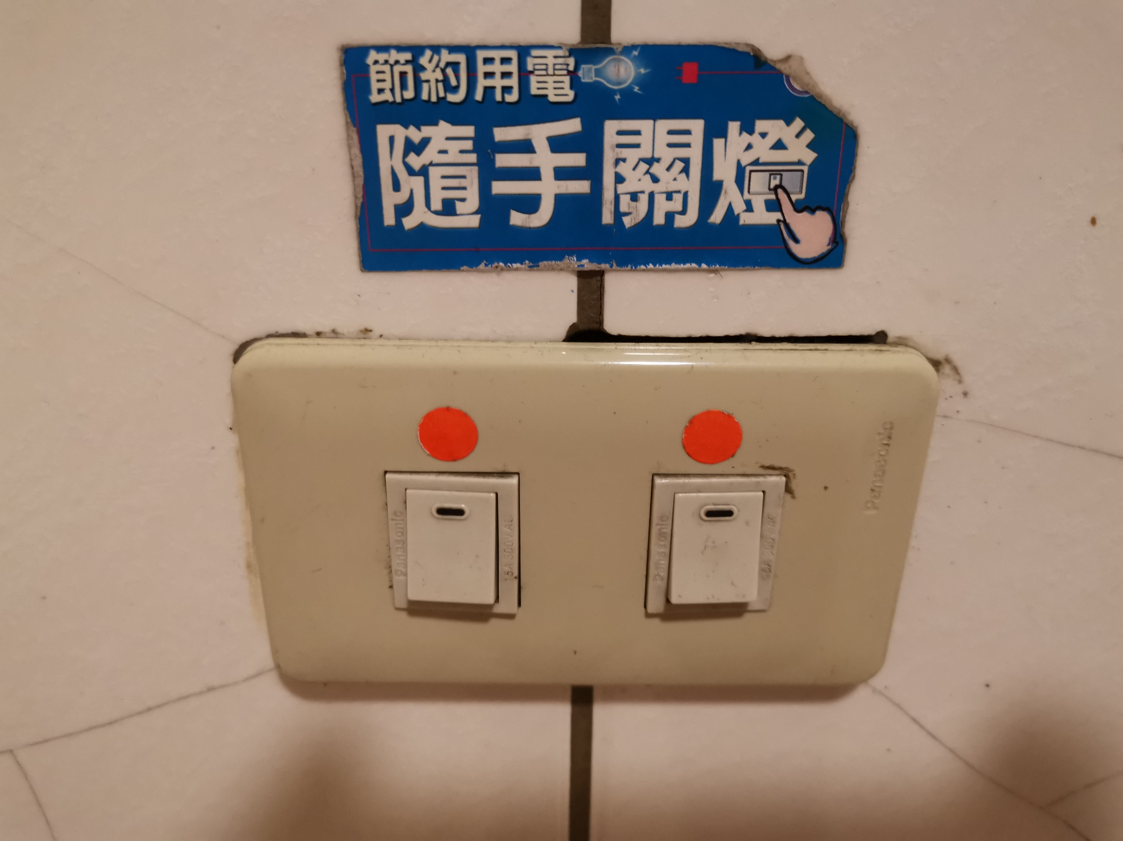
2. 教育宣導
住宿區公共區域：由宿舍自治小組夜間巡查志工協助環境巡檢，隨手關閉不用的水源。
學生寢室：由宿舍自治小組代表及公佈欄宣導隨手關閉不用水源。

Slide 8
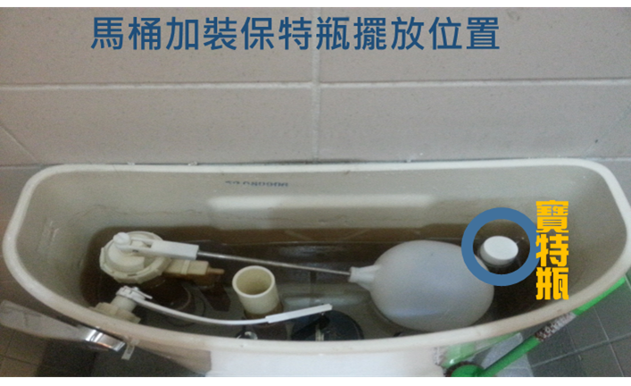
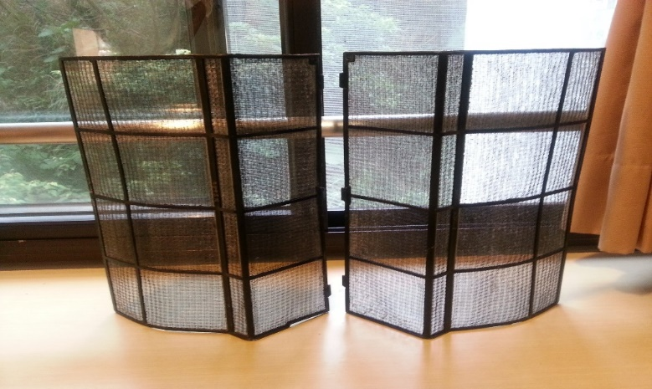
2. 教育宣導
結合每學期整潔比賽進行教育宣導於寢室馬桶放置寶特瓶節水，及清洗冷氣濾網維持和提升效能。
冷氣濾網清洗完畢直立放在窗戶前平台

Slide 9
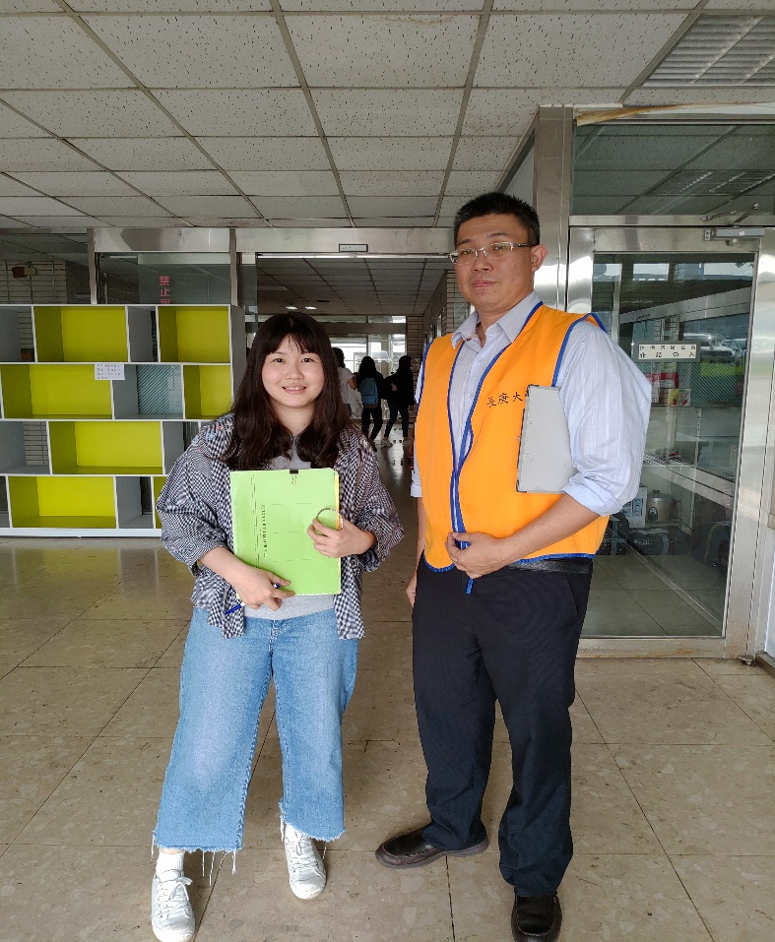
2. 教育宣導
結合每學期整潔比賽進行教育宣導，請導師評核時，賡續檢視學生寢室執行情形。

Slide 10
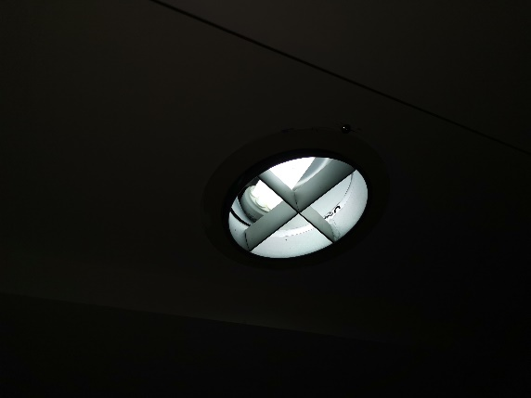
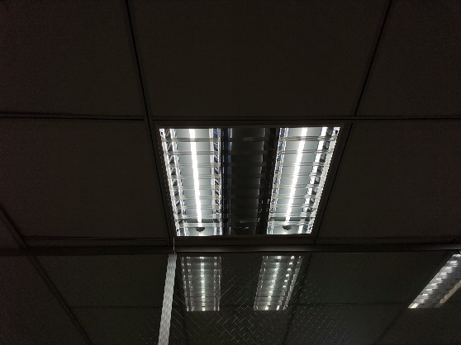
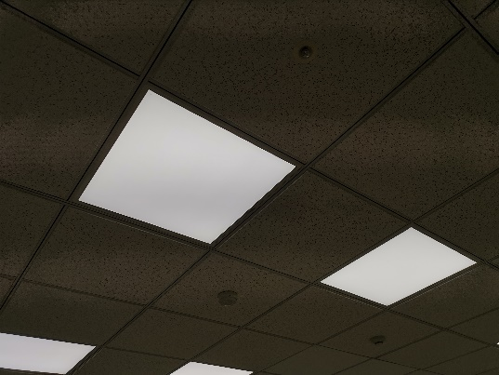
3. 未來規劃
將學生宿舍區筒燈暨嵌燈進行汰換，總計約7,820盞。
庚心廣場燈具汰換239盞。
28W
20W

Slide 11
3. 未來規劃
學生宿舍係原以燃燒重油供應熱水，蘊德樓及據德樓學生宿舍更換為空氣源熱泵熱水器系統-節能、環保的熱水加熱設備，能效比高、運行費用低，啟用迄今，用水量均有顯著降低；有鑑於明德樓重油鍋爐使用已達15餘年，設備老舊導致效能變差，預定於108年6月進行熱泵系統更換，以減少資源浪費並改善燃油鍋爐污染。

Slide 12
結語
節約能源並非只為提昇節能數據而降低生活品質；而是在正確的節能觀念下，當用則用、能省則省，希望學生養成節約能源的好習慣和觀念，也期許學生進入家庭、職場後能持續為節能努力。
學務處持續執行各種節能措施並精進，多一分努力，少一分浪費，期許能有效達到節能的效果與減碳的目的。

